Slide 1
水泳
中学校 保健体育（体育分野）
〔第１学年及び第２学年〕
【知識及び技能編】
学習時間の目安：約２０分

Slide 2
知 識

Slide 3
水泳の特性
水泳は，陸上での運動と比較して，水の物理的特性である浮力，
抵抗，水圧などの影響を受けながら，浮く，呼吸をする，進むと
いう，それぞれの技術の組合せによって泳法が成立している運動
である。
水泳は、泳法を身に付け、続けて長く泳いだり、速く泳いだり、
競い合ったりする楽しさや喜びを味わうことのできる運動である。
学習カード１

Slide 4
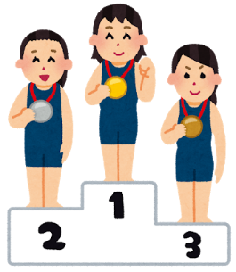
水泳の成り立ち
水泳は，イギリス産業革命以後，顔を水面に出す護身用の泳ぎ
から，タイムを競うために工夫された近代泳法が完成された。
水泳は、近代オリンピック・パラリンピック競技大会において、
主要な競技として発展した。
学習カード１

Slide 5
水泳の技術の名称や行い方，関連して高まる体力
水泳の各種目において用いられる技術の名称や運動局面の名称があ
り，それぞれの技術や局面で，動きを高めるための技術的なポイン
トがある。
水泳には，泳法に応じた，手のかき（プル）や足のけり（キック）
と呼吸動作に合わせた一連の動き（コンビネーション）がある。
水泳は，それぞれの種目で主として高まる体力要素が異なる。例え
ば，水泳を継続することで，短距離泳では主として瞬発力，長距離
泳では主として全身持久力などが各泳法に関連して高められる。
学習カード２

Slide 6
技 能

Slide 7
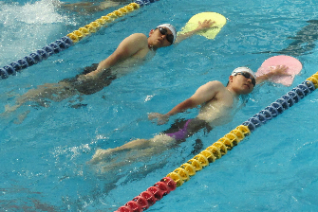
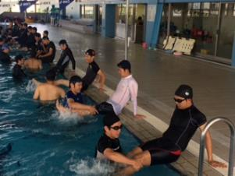
クロール
【身に付けたい動き】
・一定のリズムで強いキックを打つ
・ 水中で肘を曲げて腕全体で水をキャッチし，Ｓ字やＩ字を
描くようにして水をかく
・ プルとキック，ローリングの動作に合わせて横向きで呼吸
をする
学習カード３
※泳法を１つ選んで、
名称や行い方をまとめよう

Slide 8
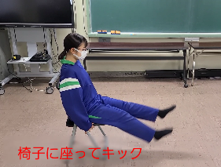
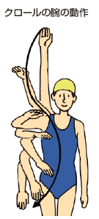
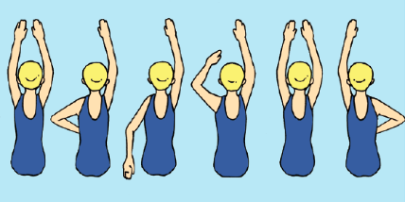
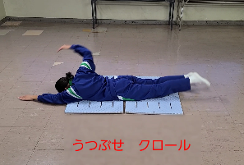

家庭でできるクロールの練習（例）
【キック】
・椅子に座った状態で膝を伸ばしてキック。①
（ゴムやチューブ・ペットボトル等で負荷を調整してもよい）
・うつ伏せの状態で太ももから上げるようにキック。②
①
②
【出典】学校体育実技指導資料
第4集 水泳指導の手引き（三訂版）
平成26年3月 文部科学省
クリックして
動画を見てみよう！

Slide 9
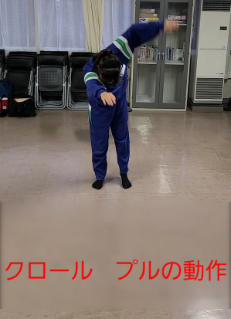
家庭でできるクロールの練習（例）
【プル】
・鏡を見ながら動きを確認する。
・立った状態で前かがみになって行う。③
（動きを入れるのも可）
③
【一連の動き（コンビネーション）】
・うつ伏せで呼吸の確認。（鼻と口で息を吐く）
クリックして
動画を見てみよう！

Slide 10
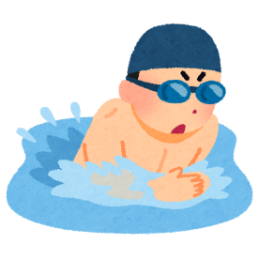
平泳ぎ
【身に付けたい動き】
・ 蹴り終わりで長く伸びるキックをする
・ 肩より前で，両手で逆ハート型を描くように水をかく
・ プルのかき終わりに合わせて顔を水面上に出して息を吸い，
キックの蹴り終わりに合わせて伸び（グライド）をとり進む
ひああああああああああああああ
キック（脚）とプル（腕）の動き
① 腕で水をかく間に脚を引き寄せる
② 腕を前方に出す間に足裏で水をキック
タイミングをつかめばバッチリ！！

Slide 11
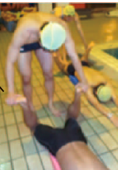
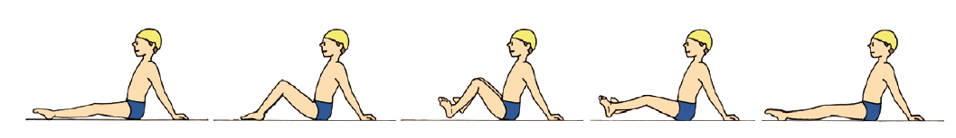
家庭でできる平泳ぎの練習（例）
【キック】
・うつ伏せの状態でキック。（補助者がいれば足首の確認）
・壁などを使って足裏で押す感覚つくり。（座ってorうつ伏せ）
親指が外を向くように
両脚で水を挟むように
膝をしっかり伸ばそう
足先伸ばして
かかとをお尻へ
足の裏全体で外へ押し出そう
足の裏は下向き（け伸び足）
【出典】学校体育実技指導資料
第4集 水泳指導の手引き（三訂版）
平成26年3月 文部科学省

Slide 12
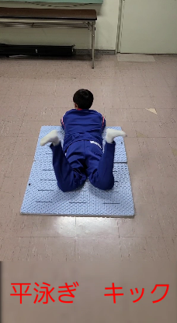
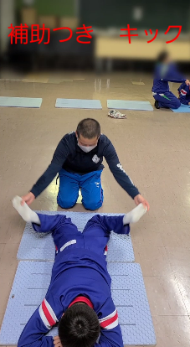
家庭でできる平泳ぎの練習（例）
【キック】
・うつ伏せの状態でキック。（補助者がいれば足首の確認）④⑤
・壁などを使って足裏で押す感覚つくり。（座ってorうつ伏せ）
④
⑤
クリックして
動画を見てみよう！

Slide 13
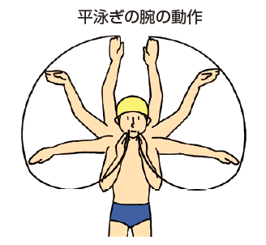
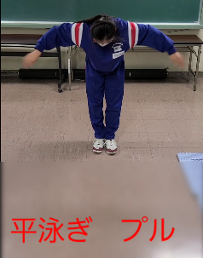
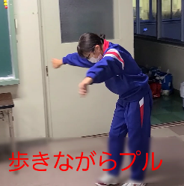
家庭でできる平泳ぎの練習（例）
Ｃｈｅｃｋ！①
【プル】
・鏡を見ながら動きを確認する。
・立った状態で前かがみになって行う。
⑥⑦（動きをいれるのも可）
・手のひらは下向き
・水面と平行に腕を
前へ
Ｃｈｅｃｋ！②
・手のひらは斜め外
・左右に水を押し開く
ように
Ｃｈｅｃｋ！③
写真をクリックして動画を見てみよう！
・両腕で内側後方に水
を押すように
・胸の前で手を揃える
【出典】学校体育実技指導資料
第4集 水泳指導の手引き（三訂版）
平成26年3月 文部科学省
⑥
⑦
【組み合わせ】
・歩きながら動作の確認。
（プルと呼吸の確認）
・うつ伏せの状態でプルとキックの確認。
（１ストローク）

Slide 14
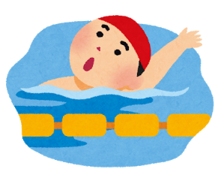
背泳ぎ
【身に付けたい動き】
・ 両手を頭上で組んで、腰が「く」の字に曲がらないように背
中を伸ばし、水中に浮いてキックする
・ 水中では、肘が肩の横で６０～９０度曲がるようにしてかく
・ 水面上の腕は、手と肘を高く伸ばした直線的な動きをする
・ 呼吸は、プルとキックの動作に合わせて行う

Slide 15
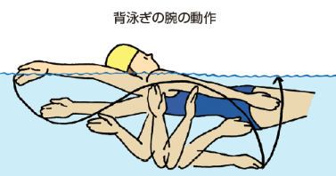
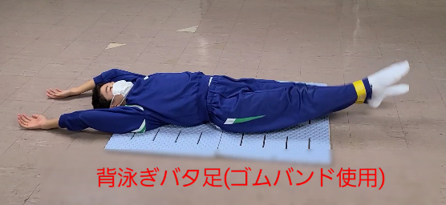
家庭でできる背泳ぎの練習（例）
【キック】
・椅子に座った状態で膝を伸ばしてキック。
（ゴムやチューブ・ペットボトル等で負荷を調整してもよい）
・仰向けの状態で太ももから上げるようにキック。⑧
（両腕を伸ばす、片腕を伸ばす、片腕を垂直に上げるなどして）
⑧
【出典】学校体育実技指導資料
第4集 水泳指導の手引き（三訂版）
平成26年3月 文部科学省
写真をクリックして動画を見てみよう！

Slide 16
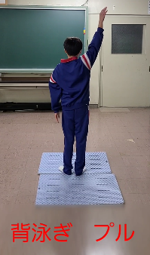
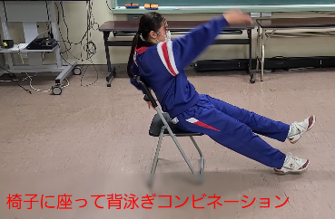
家庭でできる背泳ぎの練習（例）
【プル】
・鏡を見ながら動きを確認する。（特に肘を曲げる動作）
（手のひらを押してもらう 紙を手のひらにつけて落とさないようにかく など）
・立った状態で行う。（動きを入れるのも可）⑨
【組み合わせ】
・椅子に座った状態でプルと呼吸の確認。⑩
⑨
⑩
写真をクリックして動画を見てみよう！

Slide 17
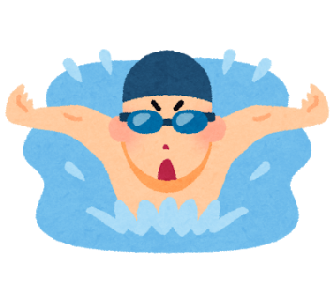
バタフライ
【身に付けたい動き】
・ 気を付けの姿勢やビート板を用いて、ドルフィンキックをする
・ 両手を前方に伸ばした状態から、鍵穴の形を描くように水をかく
・ 手の入水時とかき終わりのときに、それぞれキックをする
・ プルのかき終わりと同時にキックを打つタイミングで、顔を水面
上に出して呼吸をする

Slide 18
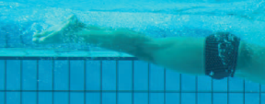
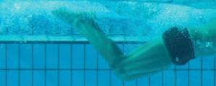
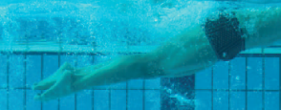
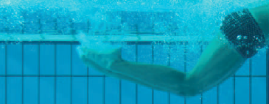
家庭でできるバタフライの練習（例）
【キック】…クロールの練習方法を参考に行うと良い
・椅子に座った状態で膝を伸ばしてキック。
（ゴムやチューブ・ペットボトル等で負荷を調整してもよい）
・うつ伏せの状態でキック。（うねり動作を確認する。）
【出典】学校体育実技指導資料
第4集 水泳指導の手引き（三訂版）
平成26年3月 文部科学省

Slide 19
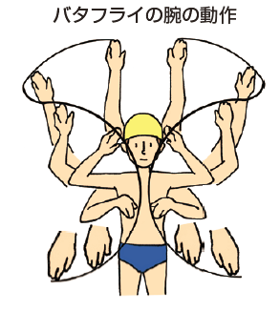
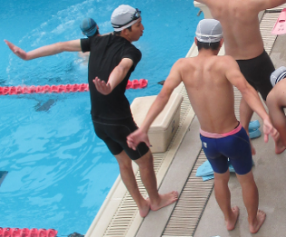
家庭でできるバタフライの練習（例）
【プル】】…クロールの練習方法を参考に行うと良い
・鏡を見ながら動きを確認する。
・立った状態で行う。（動きをいれるのも可）
Ｃｈｅｃｋ！①
【一連の動き（コンビネーション）】
・うつ伏せでキックとプルのタイミングを意識し
ながら行う。
・手のひらは斜め外
・頭の前方、肩幅に
入水
Ｃｈｅｃｋ！②
・手のひらを平
らにして横に
開く
・腕を曲げ始め
る
Ｃｈｅｃｋ！③
・左右の手先は胸の下で接
近させ、太ももにふれる
までかく
【出典】学校体育実技指導資料
第4集 水泳指導の手引き（三訂版）
平成26年3月 文部科学省

Slide 20
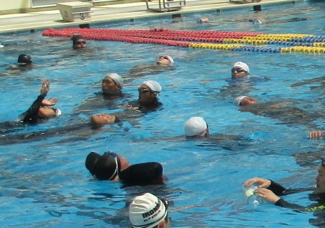
安全を確保するための泳ぎ
【身に付けたい動き】
・背浮きや浮き沈みを活用して、長く浮き続ける
着衣のまま水に落ちた場合の対処の仕方を学習しています

Slide 21
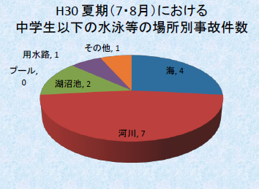
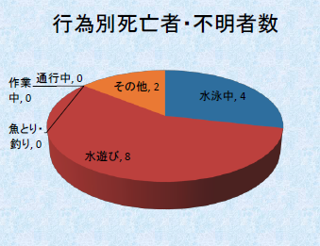
安全を確保するための泳ぎ
【着衣のまま水に落ちた場合の対処の仕方の必要性】
・事故発生の大部分は、海、河川、湖など自然の場である。
・自然の水場は、波、流れ、濁り、低水温でありプールとは異なる。
・多くの場合は、着衣の状態で落ち、精神的に動揺や焦りが生じる。
・着衣状態で、水に入るとどのような状態になるか理解していれば、
いざという時に落ち着いた行動がとれる。
【出典】
中・高体育実技指導者講習会（水泳）
講習会資料
埼玉県教育委員会

Slide 22
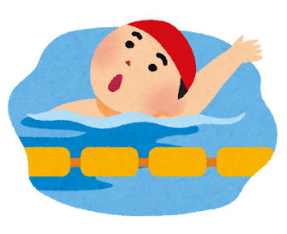
家庭でできる背浮き・浮き沈みの練習（例）
ビニール袋に水を少し入れて膨らませて投げると遠くへ飛ぶ
【背浮き】
・仰向けの状態でペットボトルを抱える。
・仰向けの状態でビニール袋を膨らませて抱える。
（風呂場で実験してみるのもよい）
【浮き沈み】
・だるま浮きでゆりかご運動（横の動きや目をつぶっても可）

Slide 23
家庭でできる安全ための練習（参考）
【リモートバディ】
・リモートで、隣の画面と人と、バディを組むため、画面の端に
手をかざす。
・手と手を合わせて、教師の発声で、バディを組む
「バディ用意」 「オー」
「バディ」 「オー」
「バディ」 「オー」
「バディ」 「オー」
「番号」 「１・２・３・４・・・・」

Slide 24
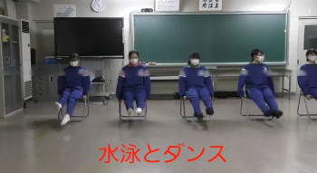
家庭でできるクロールの練習（応用例）
【やってみよう】（参考動画⑪）
・創作ダンスの「スポーツいろいろ」と、
水泳の技能を組み合わせて踊ってみよう。
↓
①１分間の音楽を選ぶ。
②クロールの技能（ストリームライン、キック、プル、スタート、
ターン）のポイントを理解し、動きづくりをする。
③創作ダンスの、スローモーションや誇張、何回も繰り返すなど
を盛り込み、ダンスの要素を取り入れる。
④動きを構成し、実際音楽に合わせて踊る。
⑤タブレットに動画を撮って皆に見せたり、同じ音楽で同じ動きを
皆でシンクロしてみたりする。
⑪
写真をクリックして動画を見てみよう！

